Slide 1
Commission Information et Aide au Logement de BCA Expertise
Information sur la commission et présentation des chiffres période 07/2015 – 12/2016

Slide 2
Commission Information et Aide au Logement
  Et elle sert à quoi cette commission?
  Créé en 1943, le système du 1 % logement consistait à offrir, par une participation des entreprises, des logements locatifs sociaux et conventionnés aux salariés.
  Depuis, celui-ci a évolué pour apporter un large éventail d'aides aux salariés voulant devenir locataires mais également propriétaires.
  Le 1 % Logement, également appelé PEEC (Participation des Employeurs à l'Effort de Construction), prévoit que chaque entreprise du secteur privé, de 10 salariés et plus, consacre 0,45 % de sa masse salariale, notamment au financement de prêts ou d'aides à ses salariés et 0,50 % au Fonds national d'aide au logement qui finance diverses allocations logement. Cette participation était fixée initialement à 1 %, et c'est en souvenir de cette époque que ce prêt continue à être appelé le "1 % logement".
  Le site internet, http://salarie.cilgere.fr/entreprise/BCA6 point d’entrée unique pour le salarié et pour les membres de la commission I.A.L, afin d’en assurer la gestion et le suivi.

Slide 3
Commission Information et Aide au Logement
  La Commission c’est qui au juste ?
  C’est d’abord l’entreprise qui par ses versements participe indirectement à l’amélioration des conditions de vie de ses salariés.
  C’est aussi des femmes et des hommes, salariés de l’entreprise, qui s’investissent et se mettent au service des autres salariés de BCA Expertise.
  Aujourd’hui c’est Hafida, Vannina, José et Jean-Marie.
  Ils ont pour rôles :
    D’écouter, de comprendre la demande et de conseiller les salariés dans leurs envies et choix.
    De répondre aux premières questions que les salariés se posent.
    De les aider dans la démarche de création de leur demande depuis le site internet.
    Et dans certains cas d’aider à préparer les documents nécessaires à la demande auprès de nos partenaires CILGERE
    et ENTREPRISE HABITAT.
  D’assurer la validation et le suivi du dossier auprès de nos partenaires 1%.

Slide 4




Commission Information et Aide au Logement
  Quels sont les produits proposés (sous conditions)?
  Accompagnement et aide à la recherche d’un logement en location
    Recherche d’un logement dans le parc locatif public
    LOCA - PASS : Aide au financement du dépôt de garantie et pour le loueur institutionnel la garantie du paiement des loyers et des charges.
    MOBILI - PASS : Aide à la recherche de logement même à distance et prêt à la mobilité (classique ou relais)
    VISALE : La garantie pour le loueur privé du paiement des loyers et des charges
  Accompagnement et aide à la recherche d’un logement en acquisition
    Courtage en financement immobilier, conseils et services
    Prêt accession
    Prêt agrandissement
    Prêt travaux

Slide 5
Commission Information et Aide au Logement
  Quels sont les autres produits proposés (payants) ?
  Les aides et services sur mesures
    Résidence hôtelière : Pour une semaine ou quelques mois, une solution alliant les avantages d’un service hôtelier et le confort du « prêt à vivre »
    Logement meublés du parc privé : Solution transitoire dans l’attente de trouver un logement définitif ou un simple pied à terre le temps d’une mission
    Coaching logement : Accompagnement physique ou à distance pour la recherche de logement dans le parc privé
    La mobilité : La relocation dans le cadre d’une mutation ou d’une embauche
    CIL-PASS ASSISTANCE : Face à un évènement imprévisible, les conseillers sociaux de Cilgère aident le salarié en toute confidentialité à résoudre certaines difficultés conjoncturelles qui pourraient menacer le maintien dans le logement (dans la limite de l’enveloppe budgétaire )

Slide 6
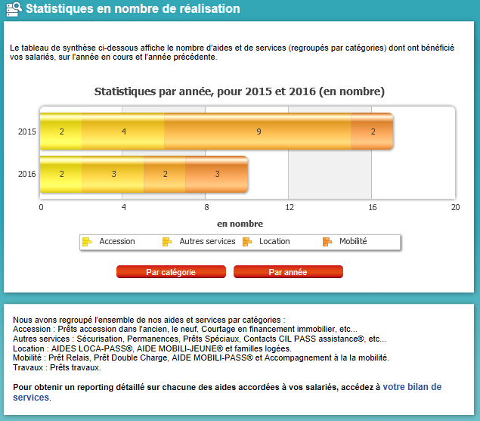
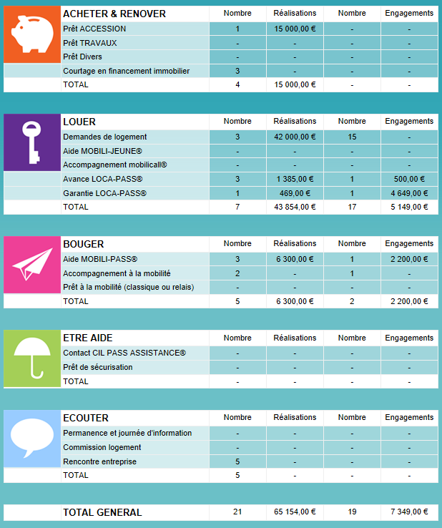
Commission Information et Aide au Logement
    Les résultats Cilgère de la période Juillet 2015 à Décembre 2016

Slide 7
Commission Information et Aide au Logement
Ce qu’il faut retenir de ces résultats à Décembre 2016
  Les demandes de logements en location pour sur les 18 derniers mois sont au nombre de 59.
    Les raisons des annulations sont diverses :
      Le salarié n’est plus en recherche,
      a quitté l’entreprise,
      le dossier est resté sans réponse depuis trop longtemps
      le bailleur a bloqué l’appartement et le dossier est resté sans réponse du locataire.
  Les demandes de prêts pour accessions sur les 18 derniers mois sont au nombre de 9.
    Le non respect des règles d’attribution ont menés deux dossiers au refus catégorique.
    Les raisons des annulations sont : Le financement se fait intégralement par la banque du salarié, soit le dossier est resté sans réponse au demandes depuis trop longtemps.
    Les résultats Cilgère de la période Juillet 2015 à Décembre 2016

